Slide 1
PLANIFICACIÓN PARA CLASE VIRTUALES SEMANA N° 31 FECHA: MARTES 27 DE OCTUBRE CURSO: 4° A ASIGNATURA: MATEMÁTICA
Colegio Jean Piaget
Mi escuela, un lugar para aprender y crecer en un ambiente saludable

Slide 2
ASIGNATURA /CURSO | MATEMÁTICA/4° BÁSICO
NOMBRE DEL PROFESOR/A | Constanza Estefani Barrios Valenzuela
PROFESORA DIFERENCIAL | Patricia Osorio
OBJETIVO DE APRENDIZAJE PRIORIZACIÓN NIVEL 1 | DESAFÍO: OA 15. Describir la localización absoluta de un objeto en un mapa simple con coordenadas informales (por ejemplo, con letras y números), y la localización relativa en relación a otros objetos. CLASE: OA 3. Demostrar que comprenden la adición y la sustracción de números hasta 1 000 • usando estrategias personales para realizar estas operaciones • descomponiendo los números involucrados • estimando sumas y diferencias • resolviendo problemas rutinarios y no rutinarios que incluyan adiciones y sustracciones • aplicando los algoritmos en la adición hasta 4 sumandos y en la sustracción de hasta un sustraendo.
INDICADORES DE EVALUACIÓN PARA OA | DESAFÍO: OA 15 › Describen e identifican posiciones de objetos en mapas o planos reales de ciudades, del metro, etc. CLASE: OA3 Aplican el algoritmo de la adición y de la sustracción en la resolución de problemas rutinarios.
CONTENIDO | Adición y sustracción
OBJETIVO DE LA CLASE | Aplicar algoritmo de sustracción con diversas estrategias.
EVALUACIÓN FORMATIVA | Se evaluará a través del ticket de salida Evaluación Formativa Monitoreo a partir de participación en clases virtuales.

Slide 4
Importante:
Cuándo esté la animación de un lápiz, significa que debes escribir en tu cuaderno
Cuándo esté esta animación de una cámara fotográfica, significa que debes mandar reporte sólo de esa actividad (una foto de la actividad)
Cuándo esté esta animación de un libro, significa que debes trabajar en tu libro de matemática.
Cuándo esté esta animación de un signo de pregunta, significa que debes pensar y analizar, sin escribir en tu cuaderno. Responder de forma oral.

Slide 5
Para entender el desafío del día de hoy debemos aprender algunos conceptos nuevos:

Slide 6
Desafío matemático:
Observa y responde empleando la localización absoluta

Slide 7
Para comenzar la clase y activar tus conocimientos, responde en forma oral, las siguientes preguntas:
ACTIVANDO NUESTROS CONOCIMIENTOS
¿Recuerdas qué es sustracción?
¿Qué será la reagrupación?
¿Qué estrategias ocupas tú para resolver sustracciones?

Slide 8
Recordemos cómo aplicamos el algoritmo de la sustracción observando el siguiente video
https://youtu.be/riFXqU1TVy4
https://youtu.be/V_cjQAU-dpM

Slide 9
ALERTA
ALERTA
ALERTA
¡Gánate un punto resolviendo el problema relacionado con el desafío inicial! Puedes ver tu puntaje obtenido en tu correo

Slide 10
Resuelve la siguiente alerta en tu cuaderno. Recuerda que la tarea hecha en tu cuaderno es la evidencia de tu trabajo.

Slide 11
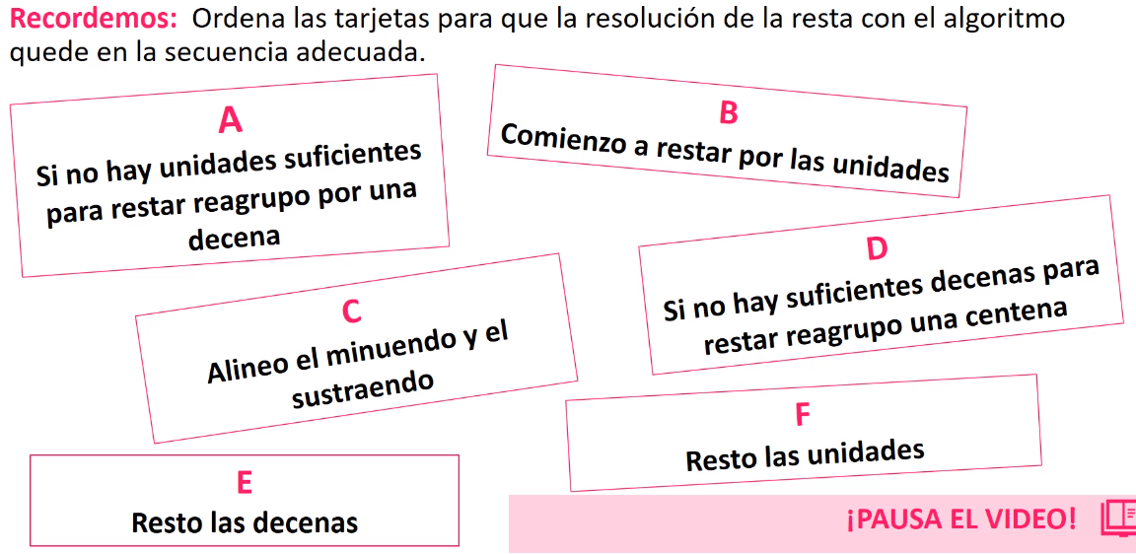

Slide 12
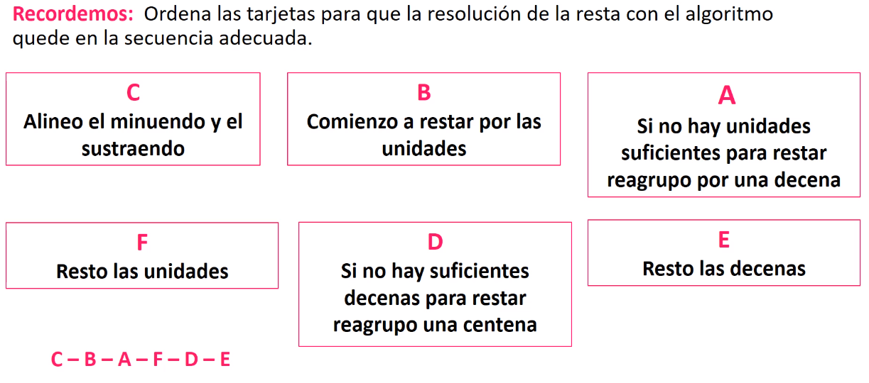
Revisemos

Slide 14
ACTIVIDAD:
Realiza las actividades de la página 28 del cuaderno de trabajo (libro delgado)

Slide 17
TICKET DE SALIDA Semana 31 Matemática 4°
Para responder el ticket de salida haz clic en el siguiente enlace:
https://forms.gle/ZqyCDwDg6ahsbD58A
Si no puedes ingresar al ticket de forma virtual, solicita a la profesora el ticket en PDF
Correo: constanza.barrios@colegio-jeanpiaget.cl
Celular: 963447733

